Slide 1
ОНЛАЙН-КУРС
З ПИТАНЬ ПРАВ ЖІНОК ДЛЯ ЗАКЛАДІВ
ВИЩОЇ ОСВІТИ СИСТЕМИ МВС УКРАЇНИ
“РІВНІ ПРАВА - РІВНІ МОЖЛИВОСТІ”

Slide 2
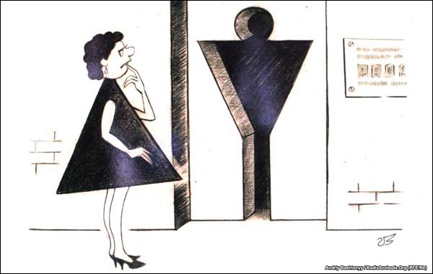
РІВНІ ПРАВА -
РІВНІ МОЖЛИВОСТІ

Slide 3
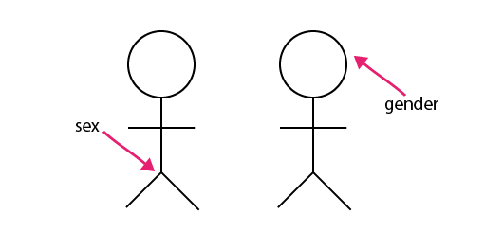
Ґендер (gender) ‒ організована модель соціальних стосунків між жінками і чоловіками, яка не лише характеризує їх міжособистісне спілкування і взаємодію в сім’ї, а й визначає їхні соціальні відносини в основних інститутах суспільства (а також така, що визначається або конструюється ними). Система норм поведінки, яка приписує виконання певних статевих ролей, відповідно виникає ряд уявлень про те, що таке «чоловіче» і «жіноче» в певному суспільстві. Соціокультурна категорія і колективні уявлення, за допомогою яких біологічні відмінності статей перекладаються мовою соціальної і культурної диференціації.

Slide 4
Ґендер і розвиток (Ґ І Р) ‒ зосереджується на відносних ролях і відповідальностях жінок і чоловіків. Хоча існує декілька підходів ҐІР, засадничим є висновок, що ґендерно-чутливий аналіз ролей жінок і чоловіків та їх доступу до ресурсів і прийняття рішень потрібен для вдосконалення політики і практики розвитку. Залежно від мети та пріоритетів різних організацій практичне впровадження підходів ҐІР змінюється.

Slide 5
Ґендерна ідентичність ‒ усвідомлення себе пов’язаними з культурними визначеннями мужності і жіночності. Поняття діє в межах суб’єктивного досвіду і слугує психологічною інтеріоризацією чоловічих і жіночих рис, що виникають в результаті процесу взаємодії «я» та інших. Існування трансвеститської і транссексуальної ідентичності показує, що ґендер не залежить лише від статі, а є результатом побудови ґендерних ідентичностей.

Slide 6
Ґендерна рівність ‒ рівний правовий статус жінок і чоловіків та рівні можливості для його реалізації, що дозволяє особам обох статей брати рівну участь в усіх сферах життєдіяльності суспільства.

Slide 7
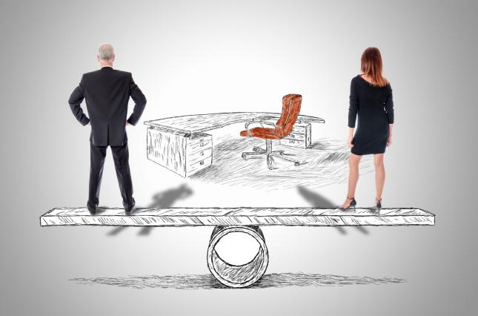
Ґендерна справедливість ‒ процес справедливого існування жінок і чоловіків. Щоб забезпечити справедливість, заходи мають бути прийнятними для компенсування історичних та соціальних перешкод, що існували та існують перед жінками та чоловіками при досягненні ними бажаних позицій. Справедливість веде до рівності.

Slide 8
Ґендерна чутливість ‒ один з критеріїв оцінки планування змін, проектів, методів дослідження і аналізу. Зміни, що плануються, та методи є ґендерно чутливими, якщо вони враховують наявне становище жінок і чоловіків, не погіршують становище жінок і чоловіків, сприяють встановленню ґендерного балансу.

Slide 9
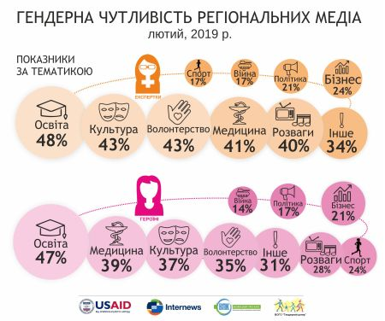

Slide 10
Ґендерне інтегрування (gender mainstreaming) ‒ процес впровадження ґендерного компонента в усі сфери життєдіяльності суспільства, що забезпечить реалізацію ґендерної демократії, рівності та справедливості, а також подолання дискримінації за ознакою статі.

Slide 11
Ґендерний аналіз ‒ збір якісної інформації, розуміння ґендерних тенденцій у суспільстві, використання цих знань для визначення потенційних проблем і пошуку рішень у щоденній праці.

Slide 12
Ґендерний аудит (gender audit) ‒ інструмент управління та планування. У ході аудиту оцінюється ґендерна чутливість культури організації і те, чи добре дана організація враховує ґендерну перспективу у своїй діяльності. Рекомендації аудиту спрямовані на те, щоб допомогти організації стати більш ґендерно чутливою.

Slide 13
Ґендерний баланс ‒ фактичний, або такий, що планується, стан справ, за якому вирівнюється соціальне, економічне, політичне становище жінок і чоловіків. Встановлення ґендерного балансу спирається на сукупність ключових показників, серед яких найбільше значення мають рівномірний розподіл доходів, представництво на управлінських і політичних посадах, рівень завантаженості у домашньому господарстві та суспільних справах, здобутий рівень освіти, рівень захворюваності, тривалість життя.

Slide 14
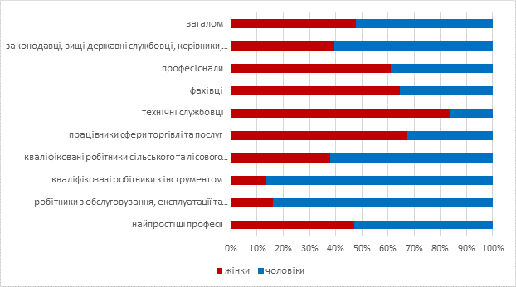
Ґендерний розподіл праці ‒ форма розподілу праці відповідно до уявлень про «чоловічу» і «жіночу» роботу на базі ґендерних відмінностей, які створюються соціумом, проте їх часом вважають наслідком «природних» рис і здібностей статей.

Slide 15
Ґендерні лінзи (gender lens) ‒ інструмент, що дає можливість розглядати участь, потреби та реалії жінок разом з участю, потребами та реаліями чоловіків. Ґендерні лінзи можуть бути переліком контрольних запитань, обстеженням, програмою вирішення проблеми чи набувати інших форм. Термін походить від порівняння із зором людини. Так само, як людині потрібні два здорові ока для чіткого та повного зору, нам потрібно бачити індивідуальні реалії чоловіків і жінок, хлопців і дівчат, щоб отримати повну картину, необхідну для сталого розвитку

Slide 16
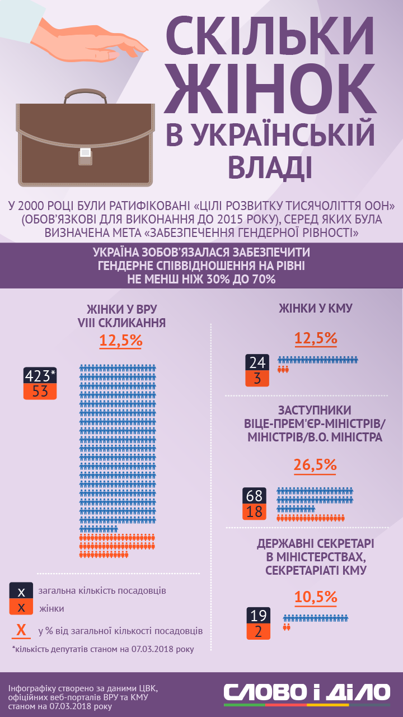
Дані, диференційовані за статтю (sex-disaggregated data) ‒ кількісна статистична інформація про відмінності та нерівність між жінками і чоловіками.

Slide 17
Практичні потреби ‒ невідкладні предмети першої необхідності (вода, притулок, харчування, дохід, охорона здоров’я) у специфічному контексті, зокрема, щоденних реальних ролей жінок і чоловіків у реальному суспільстві.

Slide 18
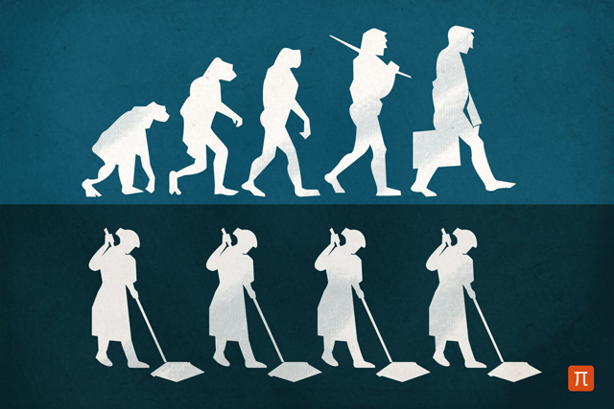
Сексизм ‒ система установок, що виправдовує соціальну нерівність жінки її «природною неповноцінністю».

Slide 19
Сексуальні домагання ‒ принизлива (образлива) поведінка сексуального плану (словесна чи фізична) стосовно особи, з якою кривдник має трудові, бізнесові чи інші відносини.

Slide 20
Стратегічні інтереси ‒ інтереси, що відповідають відносному статусу жінок і чоловіків у суспільстві. Вони змінюються залежно від контексту і відповідають ролям і очікуванням, а також ґендерному розподілу праці, ресурсів і влади. Стратегічні інтереси можуть включати набуті права, однакову оплату праці, захист від домашнього насильства, розширення участі в ухваленні рішень, контроль жінки над своїм тілом.

Slide 21
Ґендерні індикатори (ґендерно-чутливі індикатори) – це покажчики, що використовують якісні та кількісні показники для відбиття ґендернозначущих змін, які відбуваються в суспільства протягом певного періоду часу. Ґендерні індикатори містять прямі свідчення становища жінок відносно визначеного нормативного стандарту. Вони – необхідна та корисна складова, у поєднанні з іншими оціночними техніками, для виміру результатів діяльності держави, як у загальних проектах, так і в спеціальних ініціативах, що здійснюються в країні, які націлені на
врахування інтересів обох соціально-
статевих груп населення. .

Slide 22
Ґендерні експектації — очікування чоловічого або жіночого стандартів, зразків поведінки, що випливають з понять «ґендерний ідеал» і «ґендерний стереотип».
.

Slide 23
Ґендерний ідеал - властивий даній культурі поведінковий зразок чоловіків і жінок.
Гендерні стереотипи сформовані
культурою та розповсюджені в ній
узагальнені уявлення (переконання)
про те, якими є і як поводяться особи
різних гендерів (чоловіки жінки)
.

Slide 24
Ґендерний мейнстримінг — це стратегія досягнення ґендерної рівності.
Ґендерний мейнстримінг займається визначенням конкретних дій для досягнення ґендерної рівності.

Slide 25
«Мейнстримінг ґендерної перспективи — це процес оцінки наслідків будь-яких запланованих дій для жінок і чоловіків, у тому числі у сфері законодавства, політики або програмах, в усіх областях та на всіх рівнях. Це стратегія, спрямована на те, щоб зробити проблеми та досвід жінок та чоловіків складовою частиною розробки, впровадження, контролю та оцінки будь-якої ініціативи, щоб жінки та чоловіки змогли отримати рівні переваги, а нерівність не стала довічною. Кінцева мета — досягнення ґендерної рівності».
Дані та інформація, розбиті за ознакою статі
Ґендерний мейнстримінг
Включення ґендерних аспектів
Ґендерний аналіз
Аналіз даних (інтерпретація даних)
Увага досягненню ґендерної рівності
Ґендерний підхід (аналіз причин і наслідків відмінностей)

Slide 26
Ґендерна система суспільства - сукупність взаємопов’язаних інститутів та організацій, за допомогою яких соціально, ідеологічно й організаційно будуються відносини між жінкою та чоловіком, ставлення суспільства до проблем статі; формується реальна статева нерівність або рівність; здійснюються завоювання, реальне утвердження й гарантії прав, свобод і обов’язків жінок та чоловіків; забезпечуються реальні можливості їх самореалізації відповідно до досягнутого рівня ґендерної культури

Slide 27
Ґендерна політика – визначення міжнародними органами та державами, політичними партіями основних ґендерних пріоритетів і фундаментальних цінностей, принципів і напрямів діяльності, відповідних методів та способів їхнього втілення, спрямованих на утвердження рівних прав, свобод, створення умов, можливостей і шансів, гарантій забезпечення рівного соціально-політичного статусу чоловіків і жінок, на розвиток ґендерної демократії та формування ґендерної культури в суспільстві.

Slide 28
Ґендерна демократія – система волевиявлення обох статей (жінок і чоловіків) у громадянському суспільстві як рівних у правах і можливостях, що законодавчо закріплено й реально забезпечено політико-правовими принципами та діями, розбудовою суспільних і державних структур.
Ґендерна демократія – це принцип, що забезпечує жінкам на рівних умовах із чоловіками право:
голосувати на всіх виборах і публічних референдумах та бути обраними на всі публічно виборні органи
брати участь у формуванні та здійсненні політики уряду, займати державні посади, а також здійснювати всі державні функції на всіх рівнях державного управління
брати участь у діяльності неурядових організацій і асоціацій, що займаються проблемами громадського і політичного життя країни
(ООН, 1979)

Slide 29
Ґендерна асиметрія – непропорційна представленість соціальних і культурних ролей статей (а також уявлень про них) у різних сферах життя. Наприклад, у населенні більшості країн жінки становлять більше половини (від 51 % до 54 %), у той час як у сфері політики національного та регіонального рівнів їх число значно менше.

Slide 30
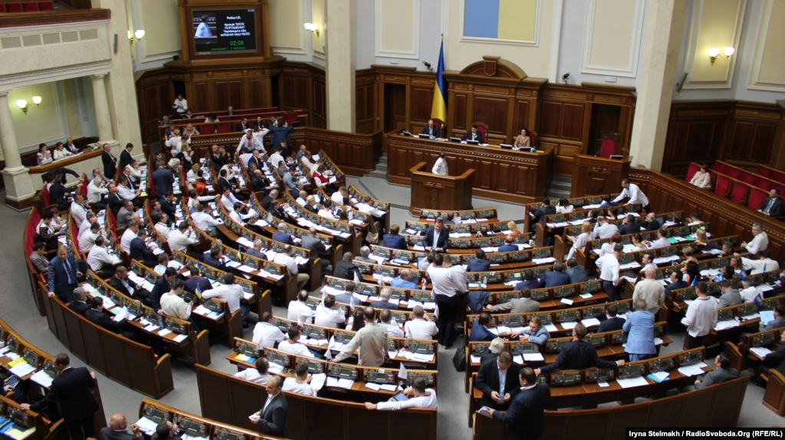
Ґендерні квоти – спосіб забезпечення представництва жінок у владних структурах, відповідно до якого правовим чином відводиться певна частина депутатських місць у парламенті для обрання жінок депутатками.

Slide 31
Ґендерний вибір у політиці – чітке визначення соціумами, їхніми організаціями напрямів ґендерного розвитку й дійового забезпечення прогресу в сфері ґендеру

Slide 32
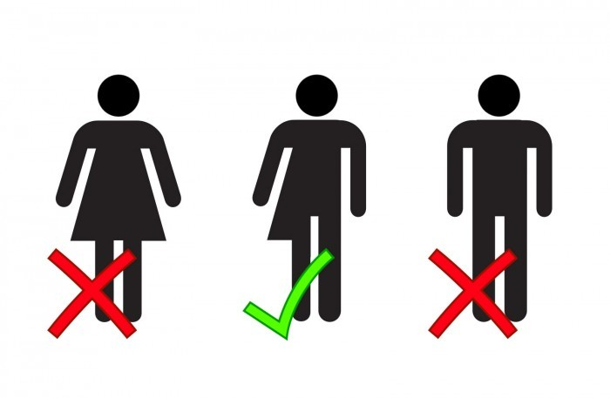
Позитивна дискримінація — політика чи принцип, що означає надання переваг при працевлаштуванні, просуванні по службі, отриманні освіти, а також при висуванні до виборних органів влади представникам груп, що традиційно дискримінуються за ознакою статі, раси, національності. Позитивна дискримінація виступає як засіб ліквідації дискримінації негативної.

Slide 33
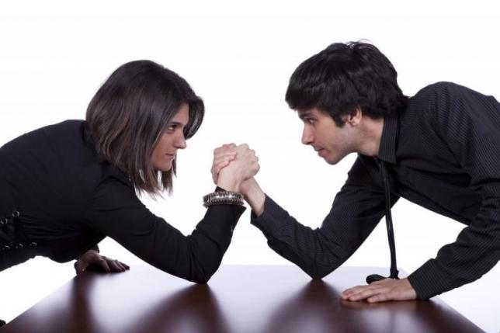
Ґендерна сегрегація праці – нерівномірне розподілення чоловіків і жінок у економіці, через що в окремих професіях чи окремих економічних галузях переважають чоловіки або жінки. Ґендерна сегрегація праці може бути вертикальною та горизонтальною.
Вертикальна ґендерна сегрегація праці – це нерівне розподілення чоловіків і жінок на різних рівнях у середині однієї професії .
Горизонтальна ґендерна
сегрегація – нерівне розподілення
жінок і чоловіків у різних професіях.

Slide 34
Ґендерне вирівнювання - вироблення суб’єктами політики системи науково обґрунтованих заходів і здійснення відповідних кроків та дій, спрямованих на згладжування специфічних форм ґендерної дискримінації та ґендерних заборон у суспільстві (у трудових колективах, на робочих місцях і в сім’ї) із метою утвердження ґендерної рівності щодо рівномірного розподілу ресурсів та участі.

Slide 35
Ґендерна ресоціалізація – руйнування раніше прийнятої системи ґендерних цінностей та засвоєння нової.

Slide 36
Ґендерно-правова експертиза – аналіз чинного законодавства, проектів нормативно-правових актів, результатом якого є надання висновку щодо їх відповідності принципу забезпечення рівних прав та можливостей жінок і чоловіків (Конституція України).

Slide 37
Ґендерний розвиток — це соціальний процес, направлений на зменшення ґендерної нерівності та подолання ґендерної дискримінації у суспільстві.

Slide 38
Розробники онлайн-курсу:
Оксана Кульчицька, доцент кафедри конституційного права та прав людини НАВС, кандидат юридичних наук
Оксана Славна, доцент кафедри конституційного права та прав людини НАВС, кандидат юридичних наук
Богдан Калиновський, завідувач кафедри конституційного права та прав людини НАВС, доктор юридичних наук, доцент

